Slide 1

En tempos de crise a Biblioteca faivos unha oferta para as vacacións de Páscoa que non poderedes rexeitar. Dámos dous por un: libro e máis película, videoxogo e máis libro, cómic e máis libro, música e libro...
E todo FANTÁSTICO!
Porque en Fantasía todo é posíbel. Poderedes gozar dos deliciosos contos de Andersen ou estarrecer co medo que se agocha na novela gótica, no terror clásico ou nos escuros e sanguiñentos amores de vampiros e lobishomes apavorantes que vos seduciran desde a pantalla da vosa tele. E para aqueles que non gostedes da literatura de xénero, temos tamén unha representación de obras que van do surrealismo ao realismo máxico na súa lingua orixinal ou nas traducións.
Vide e levade. En inglés, en francés, en galego, en castelán! Temos de todo: filosofía, mitos, surrealismo, realismo máxico, conto infantil, terror do duro, terror do brando…Para todos os públicos e para todos os sentidos: para ler, para ver, para ouvir… ou para regalarse facendo todo á vez.

Slide 2


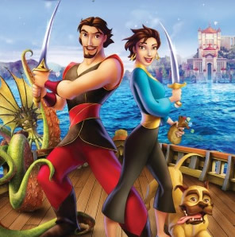

Un galego na corte de Harum al Rashid
En Bolanda perdeuse o amor polos contos que traían os vellos navegantes e xa non chegan de lonxe os recendos da aventura. O vello Sinbad no patio da súa casa fará por recobralo, cando menos, na fe inxel do seu grumete Sari. Só unha nova viaxe, só outra nova aventura, unha máis…unha soa.
E para os que non queredes complicarvos, a peli de animación de Ricks & Jakobs!
PIDE TAMÉN
AS MIL E UNHA NOITES

Slide 3


A Táboa Redonda e os seus cabaleiros
Un tempo de lenda no que a honra, o amor e o feitizo van da man dun conxunto de historias que desafían os séculos e ofrécensenos hoxe metamorfoseadas polo xenio dos creadores de videoxogos.
PIDE TAMÉN
EL REY ARTURO Y SUS NOBLES CABALLEROS

Slide 4


A Terra Media
Pequenas e amábeis criaturas, elfos belísimos, heroicos guerreiros e rudos ananos desafían o maligno poder de monstros e magos perversos e a súa maldade tan vella como o mundo desde a páxina, desde o cómic, desde a pantalla, desde o videoxogo...
PIDE TAMÉN
OS DEMAIS TÍTULOS DA TRILOXÍA

Slide 5


Máis Terra Media
Outra volta co brillo das espadas, co arrepío que nos xea as costas, e co impulso que nos arrastra cara o abismo de guerra e gloria.
PIDE TAMÉN
OS DEMAIS TÍTULOS DA TRILOXÍA

Slide 6
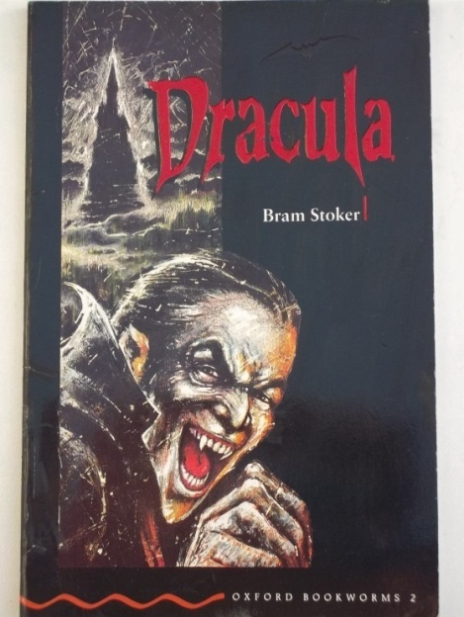

Drácula
Un pack de desexo e morte e moito rollo gótico en inglés e en “Coppola”, un idioma que nos seduce coa súa forza visual.
PIDE TAMÉN
OUTROS TÍTULOS DE VAMPIROS

Slide 7


A lenda do lobisome
Un home lobo galego: nacido en Esgos, tras confesar a súa licantropía e as mortes das que era responsábel deu cos seus ósos na prisión de Allariz, pero non se sabe se puido fuxir e se andará aínda polos nosos montes. Na primeira versión da película que se realizou sobre a súa vida un dos escenarios foi Celanova.
PIDE TAMÉN
CONTOS DE LOBOS

Slide 8


Frankenstein
A soberbia da Ciencia, a desolación do desamor e da soedade, a ternura e o horror; Frankenstein de Mary Shelley é unha obra que supera o seu propio tópico.
PIDE TAMÉN
FRANKENWEENIE

Slide 9


A Historia Interminable
Fantasía é a nosa terra prometida, o lugar onde habitan as criaturas que os lectores nos atrevemos a soñar... pero, se entras nel, coidado, porque é unha realidade que cambia continuamente, contigo, por ti. E pode chegar a Nada.
PIDE TAMÉN
MOMO

Slide 10


Dr. Jekyll e Mr. Hyde
Os días son para Jekyll; a noite, para Hyde.
E se o ser escuro que vive abafado en todos nós, puidese saír á superficie?
Apenas unha pócema separa a virtude da abominación.
PIDE TAMÉN
A PELÍCULA
E MÁIS VIDEOXOGOS

Slide 11


O mundo perdido
Unha aventura das de sempre, con viaxes, perigos, exploración e extraordinarias descobertas. Indíxenas e simios, homes e dinosauros: un regalo para os lectores valentes.
PIDE TAMÉN
PARQUE JURÁSICO

Slide 12


Cando os animais falaban...
“O vento nos salgueiros”
O Rato, a Toupeira, o Sapo, o Teixugo... o Río, as Estacións. Moita camaradaxe e mensaxes que os animais pequenos, os que se axitan aos nosos pés teñen para nós. Só hai que querer ouvilos.
PIDE TAMÉN
MADAGASCAR

Slide 13


Astérix
Sempre é un bo momento para visitar a aldea gala. Comerás, beberás e (agora tamén) cantarás, derrotarás a eses romanos tolos e o único que tes que temer é a posibilidade de que o ceo che caia enriba.
PIDE TAMÉN
TODO ASTÉRIX EN VARIOS IDIOMAS

Slide 14


Un clásico comtemporáneo
O amor e a paixón como forzas que desafían calquera imposición da sociedade ou da tradición, sempre a piques de explodir.
PIDE TAMÉN
OUTRAS HISTORIAS DE AMOR ETERNO

Slide 15


El bosque animado
Unha obra chea de humor e tenrura, chea do recendo dos nosos montes. Leva xuntos a versión de Cuerda e os relatos de Fernández Florez
PIDE TAMÉN
A PELÍCULA DE ANIMACIÓN

Slide 16


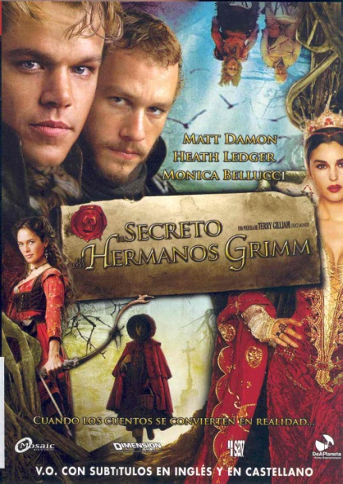
Os irmáns Grimm
A bela adormecida, Rapunzel, Hansel e Gretel, a Cincenta, O lobo e as sete cabriñas, Polegariño.
Todos os contos da túa infancia, os que che lían na casa, os que lerás aos teus fillos e que non sempre foron contos para nenos.
PIDE TAMÉN
A ÚLTIMA VERSIÓN EN CINE DE
BLANCANIEVER

Slide 17


Para ler, para ver, para oír
A maxia da Cincenta, a gatiña borralleira que se sentaba ao pé do lume...máis máxica, se callar, cando se nos presenta envolveita no engado da música de Rossini. Volver a ler, recrearse nas imaxes e escoitar, escoitar...
PIDE TAMÉN
A PELÍCULA

Slide 18


A frauta máxica
A frauta máxica é unha peza de ópera que lles gusta ata ás vacas. Está demostrado que dan mellor o leite cando a escoitan. Serás ti menos sensíbel ca unha vaca?
PIDE TAMÉN
DON GIOVANNI

Slide 19

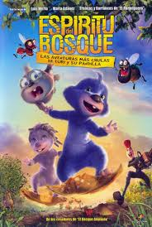
Cando os animais falaban...
As fábulas mostran aos animais coma uns excelentes mestres. A lección máis importante: o respecto á Natureza.
PIDE TAMÉN
A SERIE DE SHREK

Slide 20


Asimov e un robot que namora
O amor, a eternidade, a condición humana e os avances da tecnoloxía nunha adaptación da prosa de Asimov moi asequíbel. E, se queres máis, unha peli de ciencia-ficción máis que entretida.
PIDE TAMÉN
LA MILLA VERDE

Slide 21


O cabaleiro escuro
Banda deseñada ou animación na pantalla? Ti escolles. O enigmático valedor das boas xentes de Gotham está á túa espera.
PIDE TAMÉN
OUTROS TÍTULOS DA SERIE EN CÓMIC, CINE OU VIDEOXOGO

Slide 22


Fantasía e poesía nos contos de Wilde
O xigante egoísta, o reiseñor e a rosa, O príncipe feliz, A pantasma de Canterville... seres que procuran amor e dan amor. Atrévete co inglés e/ou deixa que a voz misteriosa do audiolibro che conte un conto.
PIDE TAMÉN
MÁIS CONTOS DE WILDE EN VARIOS IDIOMAS

Slide 23
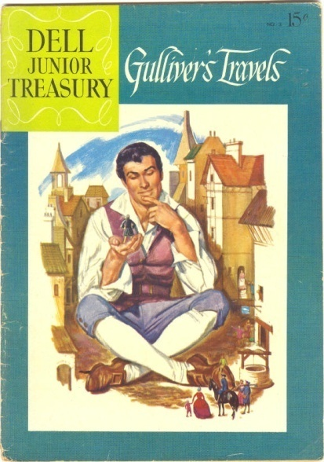

Navegar desde o sofá
Embarcádevos con Gulliver en dúas viaxes (literaria e cinematográfica) que vos conducirán ao territorio da Fantasía e da Tolerancia. E non esquezades meter na vosa equipaxe de intrépidos aventureiros un dicionario de inglés.
PIDE TAMÉN
LIBROS DE VIAXES

Slide 24


Troya
Os personaxes da épica homérica en dúas versións: fílmica e novelesca. Imprescindibles ambas.
PIDE TAMÉN
ILIÓN E ODISEO

Slide 25


Tim Burton e Roald Dahl
A cobiza, a inocencia e un mundo tolo e fascinante que se agochan no interior do papel de prata dos chocolates Bonka
PIDE TAMÉN
LA NOVIA CADÁVER

Slide 26


Unha aventura auténtica
En edición bilingüe de produción propia e no clásico de Huston, unha obra mestra do xénero de viaxes e aventura; o exotismo e o humor garantizados.
PIDE TAMÉN
EL LIBRO DE LA SELVA

Slide 27

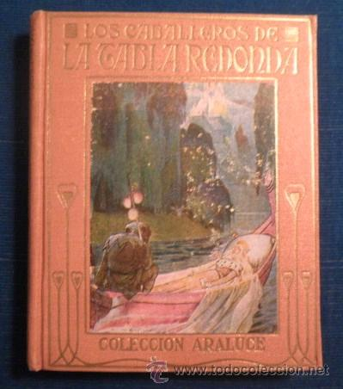
A hora dos heroes
Os cabaleiros da Táboa, os feitizos de Merlín e da Fada Morgana, a traición de Lanzarote, o soño de Arthur, as néboas de Avalon... que terán para engaiolarnos a tantos séculos de seren imaxinadas polo xenio fabulador do Medievo?
PIDE TAMÉN
MERLÍN E FAMILIA

Slide 28


O principiño
“On ne voit bien qu'avec le cœur; l'essentiel est invisible pour les yeux”
Non se ve ben máis ca co corazón; o esencial é invisíbel para os ollos.
PIDE TAMÉN
THE LITTLE PRINCE
E O PRINCIPIÑO

Slide 29


O libro dos cristiáns
Outros dous xeitos de revisitar as historias bíblicas, que perduran no imaxinario colectivo occidental: prende a tele e pasa un anaco entretido, ou ubica os personaxes e relatos que coñeces no seu contexto histórico, arqueolóxico...
PIDE TAMÉN
LA VIDA DE BRIAN

Slide 30

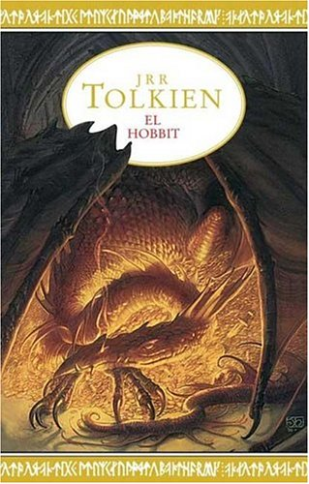
O Hobbit
Leo ti e, cando remates, pásallo en formato de banda deseñada aos teus irmáns pequenos. Compartir unha historia é como compartir un segredo: non te quedes fóra.
PIDE TAMÉN
TERRAMAR

